Slide 1
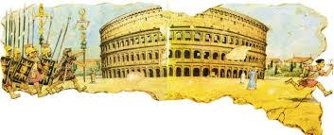
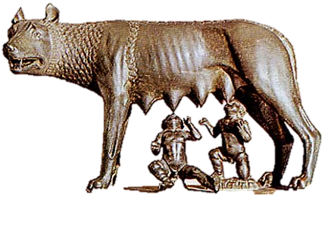
Тема: Древнейший Рим
Основание Рима
Управление в Древнейшем Риме
Завоевание Италии

Slide 2
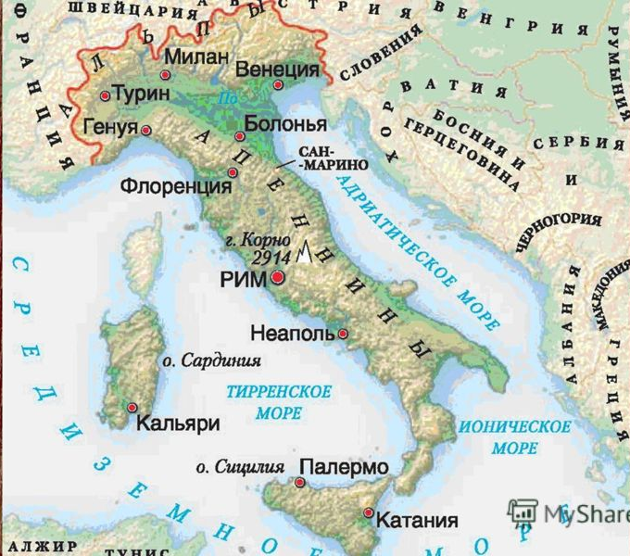
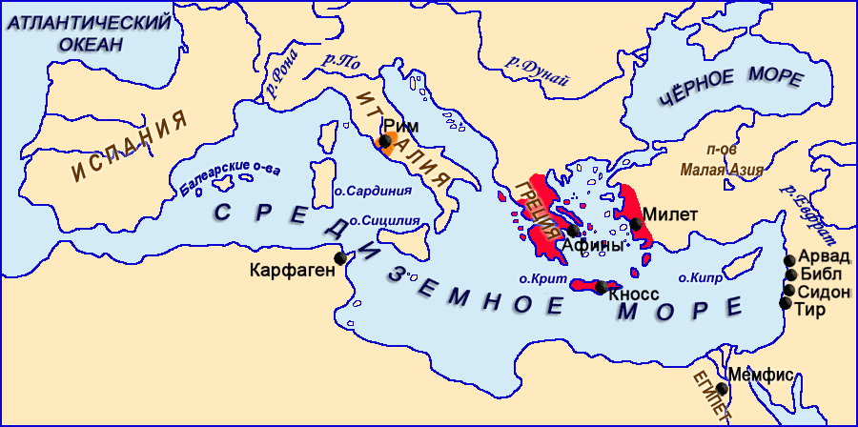
1. Основание Рима

Slide 3
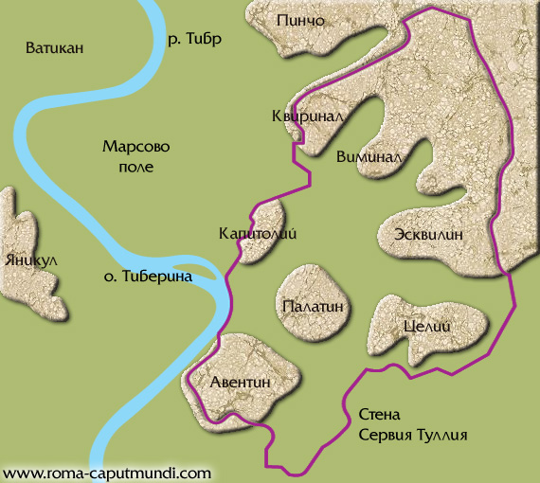
Местоположение: Апеннинский п-ов, берег р.Тибр
21.04.753 г. – основание Рима

Slide 4
Управление в древнейшем Риме
Царь
Сенат
Народное собрание
старейшины
Род
Род
Патриции
Семья
Семья
Семья
Семья

Slide 5
Управление в Риме периода республики
2 консула
Народное собрание
Сенат
Народный трибун (плебеи)
старейшины
Патриции
Род
Род
Семья
Семья
Семья
Семья

Slide 6
3. Завоевание Италии
1 вариант: с.220-221: Как проходило и чем кончилось нашествие галлов?
2 вариант: с.221-222: Расскажите о военных победах римлян

Slide 7
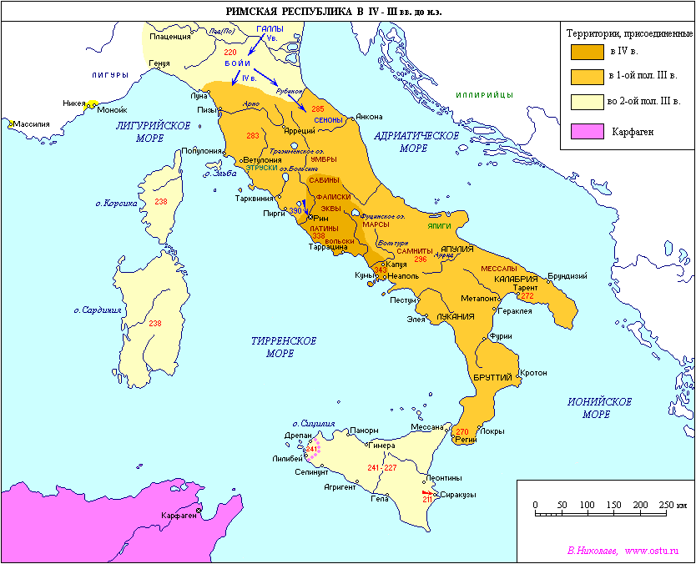
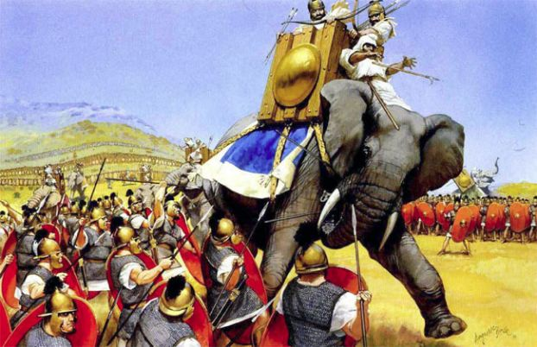
390 г.до н.э. – нашествие галльских племен
281,279,275 гг.до н.э. – войны Рима с Пирром, царем Тарента

Slide 8
Домашнее задание
Параграфы 44-45 + вопросы к параграфам, составить словарь новых терминов в тетради (с определениями)

